Slide 1
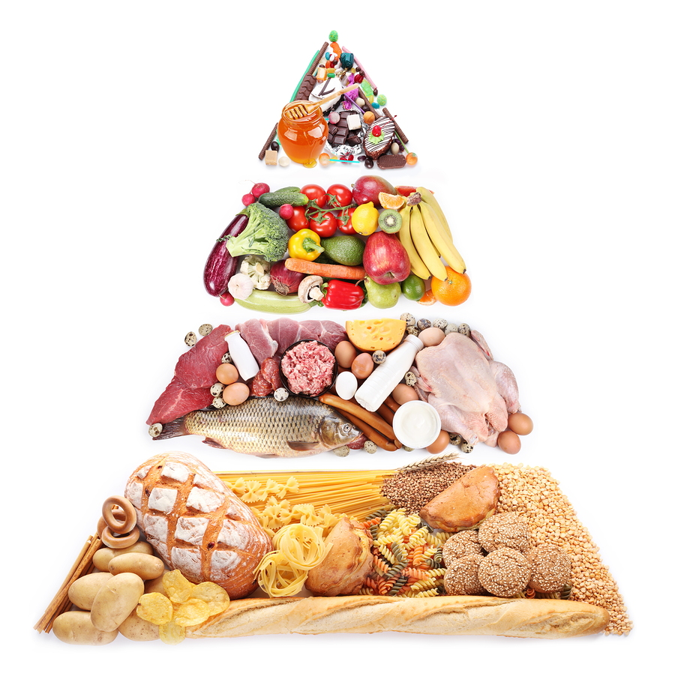
Kohlenhydrate
Der Energielieferant Nr. 1

Slide 2
Was sind Kohlenhydrate?
Organische Substanzen
Eines der drei Grundnährstoffen→ wichtigster Energielieferant
Durch Nahrung aufgenommen
Bestehen aus Kohlenstoff, Wasserstoff und Sauerstoff
1 Kohlenhydrat beträgt rund 4,1 kcal

Slide 3
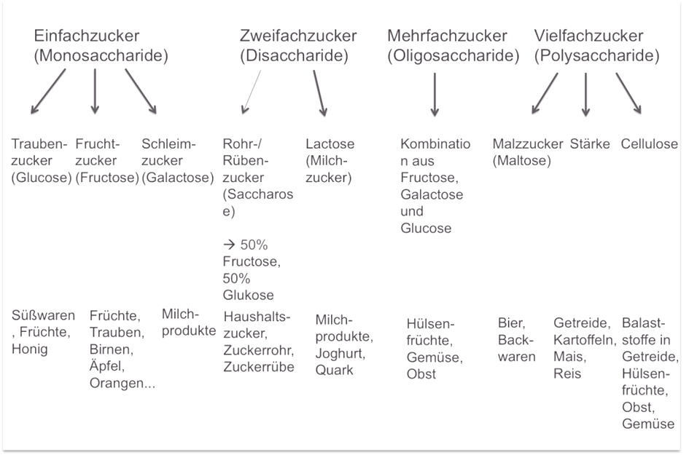
Einfache Zuckerarten
Mindestens 10 Bausteine
3-9 Zuckerbausteine

Slide 4
Aufnahme uns Wirkung in unserem Blutkreislauf:
Aufspaltung von Zuckerketten in Einfachzucker (Dünndarm)
  Blutzuckerspiegel steigt
  Insulin wird ausgeschüttet
Glukose wird umgewandelt in Glykogen und in Leber und Muskelgewebe gespeichert
Glykogen geht durch die Darmwand in Blutkreislauf und Zellen

Slide 5
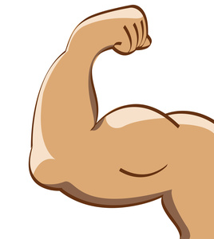
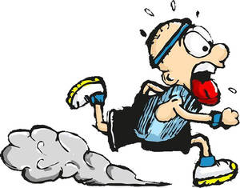
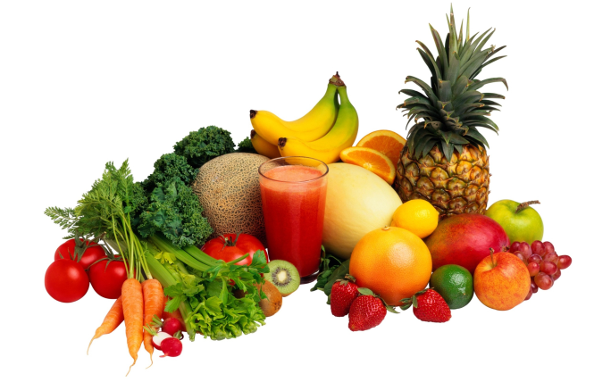
Muskelaufbau und Förderung der Muskulatur:
Aufbau neuer Muskeln
Kohlenhydratspeicher entleeren sich
Mehr Muskulatur =
höherer Energieverbrauch
Schnelle Regeneration

Slide 6
→Unsere Muskulatur wird gefördert durch:
Das Hormon Insulin
Schnelle Regeneration
Aufrechterhaltung der Energiespeicher
Kraftsport:
Starke Kohlenhydratverbrennung
Muskeln werden Insulinsensitiver

Slide 7
Wird gespalten
ATP AT – P = ADP (Adenosindiphosphat)
ADP (braucht 3. Phosphat um zu ATP zu werden)
+
KP (gibt Phosphat ab)
=
ATP (wird wieder hergestellt)

Slide 8
Fehlversorgung wenn:
Zu wenig Kohlenhydrate aufgenommen werden:
  Eiweiß wird abgebaut
  Abbau der Muskulatur
2. Zu viele Kohlenhydrate aufgenommen werden:
  Werden in Fett umgewandelt
→Spätfolge in Kombination mit zu wenig Sport sind Diabetes, Krebs, Fettleber,….

Slide 9
Kohlenhydrate kommen vor in…
… Getreideprodukten (vor allem Weißmehlbackwaren)
… Obst (Bananen, Hülsenfrüchte, Trockenfrüchte,…)
… Milch
… und überall wo man sie sonst nicht vermuten würde!
In Fetten, Ölen, Käse, Geflügel, Fisch, Fleisch und Eiern sind sie jedoch kaum enthalten.

Slide 10

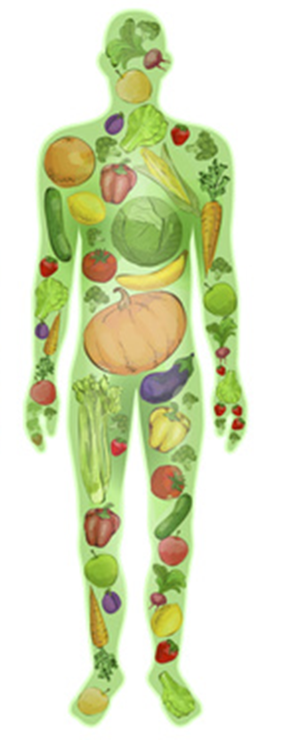

Gute Kohlenhydrate (Mehrfachzucker):
Obst
Gemüse
Hülsenfrüchte
Vollkorn
Schlechte Kohlenhydrate (Einfachzucker):
Zucker
Mehl bzw. Teigwaren
Limonaden und Säfte

